Slide 1
Зеленые навыки
для пищевой промышленности
Юнусова Г.Б.
Методический семинар
1 марта 2020 г.

Slide 2
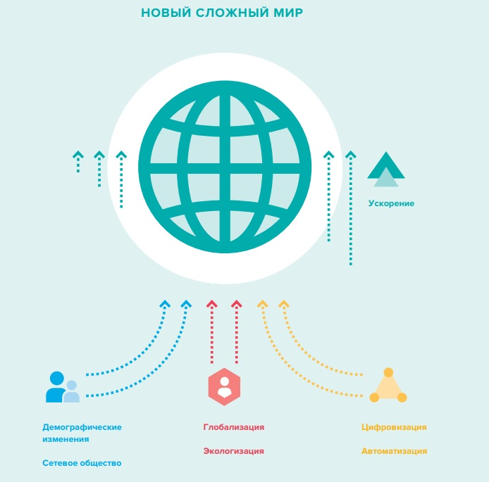
Изменения в мире
Третья промышленная революция
Четвертая промышленная революция
Глобализация
Изменения
Климата
Цифровизация

Slide 3
«Зеленая» экономика

Slide 4
«Зеленая» экономика
Зеленые отрасли в РК:
энергетика,
строительство,
химия,
транспорт,
водные ресурсы,
лесное хозяйство,
аквакультуры,
управление отходами
500 тыс.
новых рабочих мест
к 2050 г.

Slide 5
Навыки для Зеленой экономики
МОТ, 2009 / у всех сотрудников
– экологическая осведомленность и защита окружающей среды;
– адаптивность и гибкость, позволяющие работникам изучать и применять новые технологии и процессы, необходимые для экологизации их работы;
– способность к коллективной работе по преодолению негативного воздействия на окружающую среду;
– умение общаться и вести переговоры для продвижения необходимых изменений коллегам и клиентам;
– предпринимательские навыки для использования возможностей низкоуглеродных технологий и смягчения воздействия на окружающую среду и их адаптации;

Slide 6
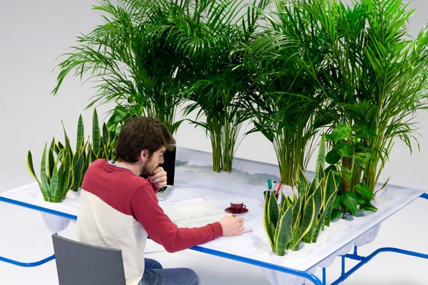
«Зеленые» рабочие места
1) усиливают фокус техпроцесса , технологии на снижение потребления ресурсов и образования отходов
создают товар (продукт, услугу) с положительным влиянием на окружающую среду.
Зеленое
рабочее
место ?

Slide 7
«Зеленые» навыки
проект «Обучение по устойчивому развитию в течение всей жизни - Life long Learning for Sustainable Development (SusDev)»
Цель проекта: Усиление роли высших учебных заведений в обеспечении устойчивого развития промышленности и общества, поддержка национальной« зеленой политики» в странах-партнерах и продвижение «зеленой культуры» посредством обучения на протяжении всей жизни (LLL).
Задачи:
1.Развитие модулей для содействия зеленых навыков для различных целевых групп и уровней квалификации,
2. усиление доступа целевых групп к открытым образовательным ресурсам, продвижение LLL,
3. усиление зеленой культуры и непрерывное образование путем подготовки педагогических кадров, внешних заинтересованных сторон и государственного управления.

Slide 8
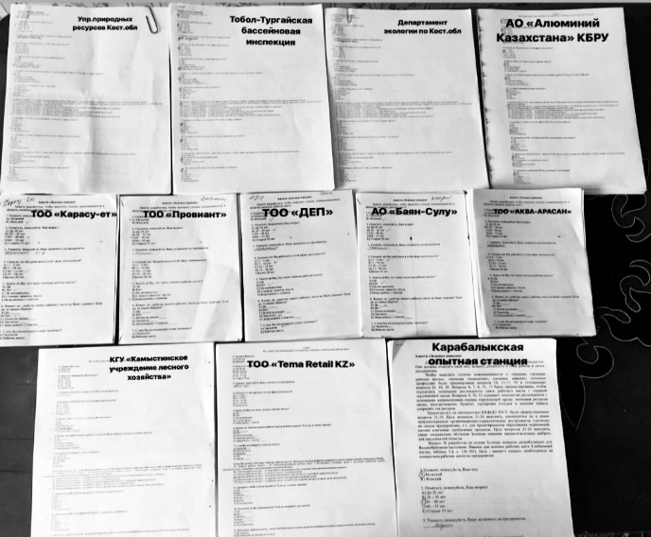
Проект SUSDEV
КазНАУ
Докторантура
КарГУ
Магистратура
КГУ
Бакалавриат
ЗКАТУ
Школа и колледж
АГУ
Дошкольные образовательные учреждения

Slide 9
Проект SUSDEV

Slide 10
Цели УР

Slide 11
Ключевые междисциплинарные компетенции
1
Компетенция системного мышления
2
Прогностическая компетенция
3
Правовая компетенция
4
Компетенция стратегического видения
5
Компетенция коллективной работы
6
Компетенция самосознания
7
Компетенция критического мышления
8
Компетенция комплексного решения проблем

Slide 12
Темы, предлагаемые по ЦУР 2 «Ликвидация голода»
Определение понятий «голод» и «недоедание»
Группы населения, особенно уязвимые с точки зрения голода и недоедания
Основные факторы и глубинные причины голода и недоедания, в том числе взаимосвязь между изменением климата, продовольственной безопасностью и истощением качества почвы
Физическая, эмоциональная и социально-культурная функции питания
Взаимосвязь между голодом, продовольственным изобилием, проблемами лишнего веса и пищевыми отходами
Глобальное производство продовольствия – импорт, экспорт, товарное сельское хозяйство, международное налогообложение, субсидирование, системы торговли, преимущества, риски и проблемы использования генетически модифицированных организмов (ГМО)
Учреждения и движения, занимающиеся проблемами голода и устойчивого развития сельского хозяйства, в частности Продовольственная и сельскохозяйственная организация Объединенных Наций (ФАО), независимая организация по защите прав потребителей Foodwatch, движение «Медленная еда», общинное сельское хозяйство, глобальное крестьянское движение «Ла виа кампесина» и т.д.

Slide 13
Примеры подходов и обучающих методик по ЦУР 2 «Ликвидация голода»
Анализ тематического исследования по вопросам адекватности/слабости государственной политики или стратегий управления деятельностью в области борьбы с голодом, сокращения пищевых отходов и содействия развитию устойчивого сельскохозяйственного производства
Организация экскурсий и выездов в районы, где практикуется устойчивое ведение сельского хозяйства
Внедрение сельскохозяйственной практики «от фермы до вилки» – выращивание, сбор урожая, приготовление пищи в рамках городских проектов или на пришкольных участках-огородах
Вовлечение учащихся в усилия по передаче излишков еды нуждающимся
Анализ жизненного цикла (АЖЦ) продовольствия

Slide 14
Темы, предлагаемые по ЦУР 12 «Ответственное потребление и производство»
Определение понятий «голод» и «недоедание»
Группы населения, особенно уязвимые с точки зрения голода и недоедания
Основные факторы и глубинные причины голода и недоедания, в том числе взаимосвязь между изменением климата, продовольственной безопасностью и истощением качества почвы
Физическая, эмоциональная и социально-культурная функции питания
Взаимосвязь между голодом, продовольственным изобилием, проблемами лишнего веса и пищевыми отходами
Глобальное производство продовольствия – импорт, экспорт, товарное сельское хозяйство, международное налогообложение, субсидирование, системы торговли, преимущества, риски и проблемы использования генетически модифицированных организмов (ГМО)
Учреждения и движения, занимающиеся проблемами голода и устойчивого развития сельского хозяйства, в частности Продовольственная и сельскохозяйственная организация Объединенных Наций (ФАО), независимая организация по защите прав потребителей Foodwatch, движение «Медленная еда», общинное сельское хозяйство, глобальное крестьянское движение «Ла виа кампесина» и т.д.

Slide 15
Примеры подходов и обучающих методик по ЦУР 12 «Ответственное потребление и производство»
Анализ тематического исследования по вопросам адекватности/слабости государственной политики или стратегий управления деятельностью в области борьбы с голодом, сокращения пищевых отходов и содействия развитию устойчивого сельскохозяйственного производства
Организация экскурсий и выездов в районы, где практикуется устойчивое ведение сельского хозяйства
Внедрение сельскохозяйственной практики «от фермы до вилки» – выращивание, сбор урожая, приготовление пищи в рамках городских проектов или на пришкольных участках-огородах
Вовлечение учащихся в усилия по передаче излишков еды нуждающимся
Анализ жизненного цикла (АЖЦ) продовольствия

Slide 16
ЕС: Зеленый курс
Урсула фон дер Лайен, новый президент ЕС
новая модель роста, которая не оставляет « никого и ни одного региона позади » и которая совмещает «зеленый», цифровой переход и включение.
Европа – углерод-нейтральный континент к 2050 году
переход от линейных потоков к круговым потокам (циркулярная экономика)
включение и решение проблемы безработицы, благодаря переподготовке и реинтеграции людей, далеких от работы

Slide 17
Тренинг «Устойчивое развитие пищевых систем
POUR LA SOLIDARITE-PLS и европейские партнеры проекта Erasmus + по Тренингу 4 «Устойчивое развитие пищевых систем - T4F» c окт 2018 г .
Темы:
питание,
окружающая среда,
экономика
социальные вопросы
8 учебных модулей с акцентом на :
Здоровая и устойчивая пища,
Биоразнообразие, органические и сезонные продукты,
Управление продовольственным следом на воде и земле,
Пищевые отходы и отходы,
Круговая экономика и устойчивость,
Местная экономика и альтернативные системы,
Инклюзивные и этические экономические модели,
Еда и культурное наследие.

Slide 18
Перечень зеленых навыков (Великобритания)
Наименование разделов | Наименование навыков
1. Навыки проектирования | 1.1. Эко-дизайн
 | 1.2. Зеленое производство
 | 1.3. Спецификация материалов
 | 1.4. Оценка жизненного цикла / стоимостная оценка
2. Навыки, связанные с отходами | 2.1. Количественная оценка и мониторинг отходов
 | 2.2. Исследования процесса обращения с отходами
 | 2.3. Системы управления отходами
 | 2.4. Минимизация отходов
 | 2.5. Технологии переработки и рециклинга отходов
3. Навыки, связанные с энергией | 3.1. Минимизация энергии
 | 3.2. Системы энергоменеджмента
 | 3.3. Количественная оценка и мониторинг энергии
 | 3.4. Затраты на энергию и торговля
 | 3.5. Технологии возобновляемых источников энергии (ВИЭ)
 | 3.6. Технологии невозобновляемых источников энергии

Slide 19
Перечень зеленых навыков (Великобритания)
4. Навыки, связанные с водой | 4.1. Минимизация использования воды и повторное использование воды
 | 4.2. Менеджмент водохозяйственных систем
 | 4.3. Количественная оценка и мониторинг воды
5. Навыки, связанные со зданиями и сооружениями | 5.1. Управление энергопотреблением здания
 | 5.2. Интеграция возобновляемой энергии
 | 5.3. Энергоэффективное строительство
 | 5.4. Управление объектами
 | 5.5. Расчет энергоэффективности здания и углеродных рейтингов
6. Навыки, связанные с транспортом | 6.1. Технологии минимизации транспортного воздействия
 | 6.2. Процессы минимизации транспортного воздействия
 | 6.3. Управление транспортом в бизнесе
7. Навыки, связанные с материалами | 7.1. Поиск экологичных источников
 | 7.2. Закупки и отбор

Slide 20
Перечень зеленых навыков (Великобритания)
8. Навыки, связанные с финансами | 8.1. Инвестиционные модели
 | 8.2. Новые / альтернативные финансовые модели
 | 8.3. Количественная оценка последствий изменения климата
 | 8.4. Принципы низкоуглеродистой и ресурсосберегающей экономики
 | 8.5. Инструменты низкоуглеродистой и ресурсосберегающей экономики
9. Управленческие навыки | 9.1. Оценка воздействия
 | 9.2. Планирование бизнеса
 | 9.3. Повышение осведомленности
 | 9.4. Управление возможностями
 | 9.5. Управление рисками
 | 9.6. Повседневное управление
10. Навыки, связанные с политикой и планированием | 10.1. Встроенная среда мастер планирования и реализации
 | 10.2. Стратегия развития
 | 10.3. Стратегия реализация

Slide 21
Вопросы для обсуждения
1 Важность междисциплинарных компетенций
2 Междисциплинарные курсы
3 Формируемые зеленые навыки /перечень
4 Выбор методов обучения, оценивания
АНКЕТА

Slide 22
Спасибо за внимание!

